Slide 1
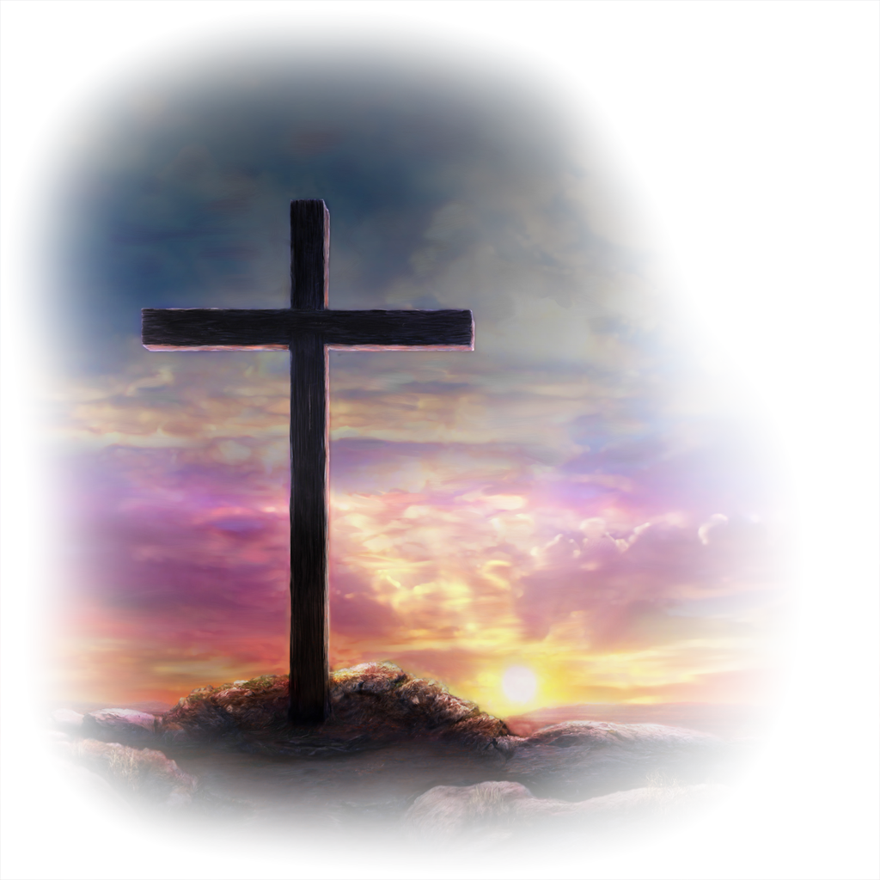
NUESTRA MAYOR NECESIDAD
Seminario correspondiente al capítulo tres: "Frutos de la Fe"

Slide 2
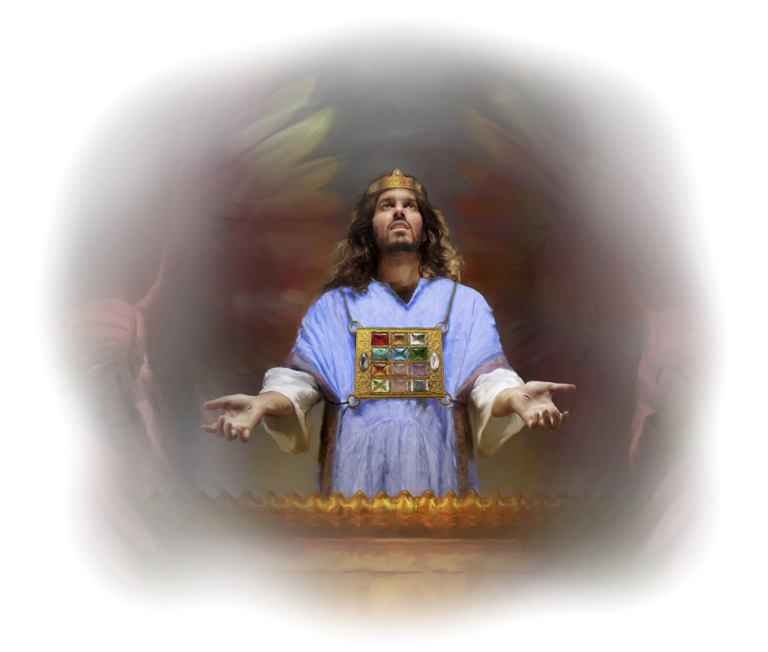
El FRUTO DEL PERDÓN
"Debido al sacrificio hecho por Cristo para los hombres caídos, Dios puede perdonar en justicia al transgresor que acepta los méritos de Cristo. Cristo fue el canal por cuyo medio pudieron fluir la misericordia, el amor y la justicia del corazón de Dios al corazón del pecador. «Él es fiel y justo para perdonar nuestros pecados y limpiarnos de toda maldad» (1 Juan 1: 9) [...]". (Pág. 23)

Slide 3
EL FRUTO DE LA ACEPTACIÓN
"Muchos piensan que deben esperar un impulso especial a fin de que puedan ir a Cristo; pero solo es necesario acudir con sinceridad de propósito, decidiendo aceptar los ofrecimientos de misericordia y gracia que nos han sido extendidos". (Pág. 24)
"Hemos de decir: «Cristo murió para salvarme. El deseo del Señor es que sea salvado, e iré a Jesús sin demora, tal como soy. Me aventuraré a aceptar su promesa. Cuando Cristo me atraiga, responderé». El apóstol dice: Con el corazón se cree para justicia" (Romanos 10: 10). (Pág. 24)

Slide 4
EL FRUTO DE LAS BUENAS OBRAS
"La fe genuina se manifestará en buenas obras, pues las buenas obras son frutos de la fe. Cuando Dios actúa en el corazón y el hombre entrega su voluntad a Dios y coopera con Dios, efectúa en la vida lo que Dios realiza mediante el Espíritu Santo y hay armonía entre el propósito del corazón y la práctica de la vida". (Pág. 24)
"Los que son justificados por la fe deben tener un corazón que se mantenga en la senda del Señor. Una evidencia de que el hombre no está justificado por la fe es que sus obras no correspondan con su profesión. Santiago dice: ¿No ves que la fe actuó juntamente con sus obras y que la fe se perfeccionó por las obras?" (Santiago 2: 22). (Pág. 24)

Slide 5
EL FRUTO DEL SERVICIO
"Donde está la fe, aparecen las buenas obras. Los enfermos son visitados, se cuida de los pobres, no se descuida a los huérfanos ni a las viudas, se viste a los desnudos, se alimenta a los desheredados. Cristo anduvo haciendo bienes, y cuando los hombres se unen con él, aman a los hijos de Dios, y la humildad y la verdad guían sus pasos". (Pág. 24)
"La fe que no produce buenas obras no justifica al alma. «Vosotros veis, pues, que el hombre es justificado por las obras y no solamente por la fe» (Santiago 2: 24)". (Pág. 24)

Slide 6
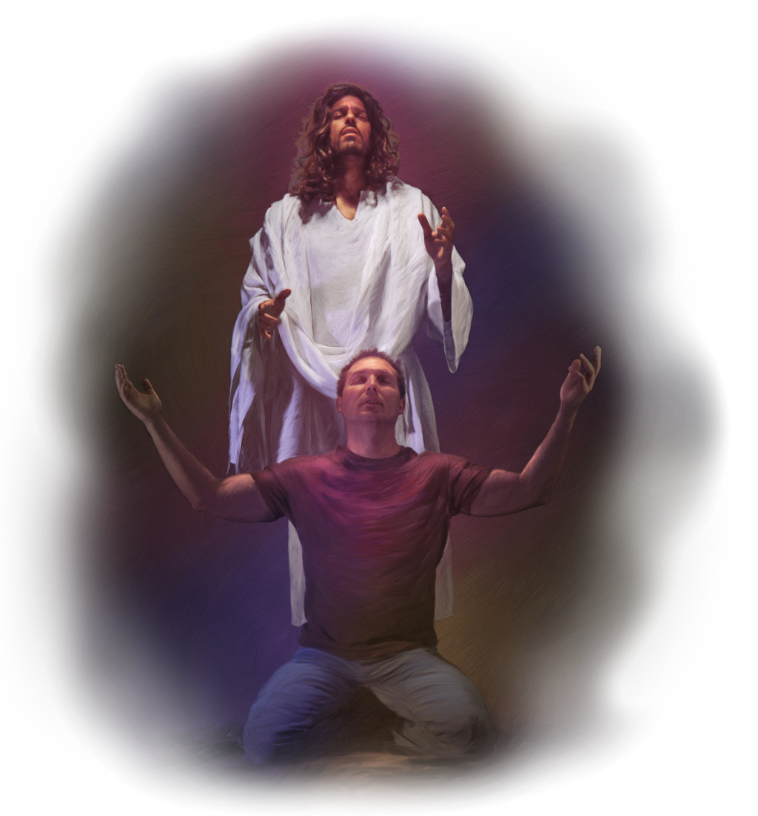
EL FRUTO DE LA JUSTIFICACIÓN
"La gran obra que ha de efectuarse para el pecador que está manchado y contaminado por el mal es la obra de la justificación. Este es declarado justo mediante Aquel que habla verdad. El Señor imputa al creyente la justicia de Cristo y lo declara justo delante del universo. Transfiere sus pecados a Jesús, el representante del pecador, su sustituto y garantía. Coloca sobre Cristo la iniquidad de toda alma que cree. «Al que no conoció pecado, por nosotros lo hizo pecado, para que nosotros seamos justicia de Dios en él» (2 Corintios 5: 21)". (Pág. 21)

Slide 7
EL FRUTO DE LA JUSTIFICACIÓN
"Cristo pagó por la culpabilidad de todo el mundo y todo el que venga a Dios por fe, recibirá la justicia de Cristo. «Él mismo llevó nuestros pecados en su cuerpo sobre el madero, para que nosotros, estando muertos a los pecados, vivamos a la justicia. ¡Por su herida habéis sido sanados!» (1 Pedro 2: 24)". (Pág. 21)
"Nuestro pecado ha sido expiado, puesto a un lado, arrojado a lo profundo de la mar. Mediante el arrepentimiento y la fe somos liberados del pecado y contemplamos al Señor, nuestra justicia. Jesús sufrió, el justo por el injusto". (Pág. 21)

Slide 8
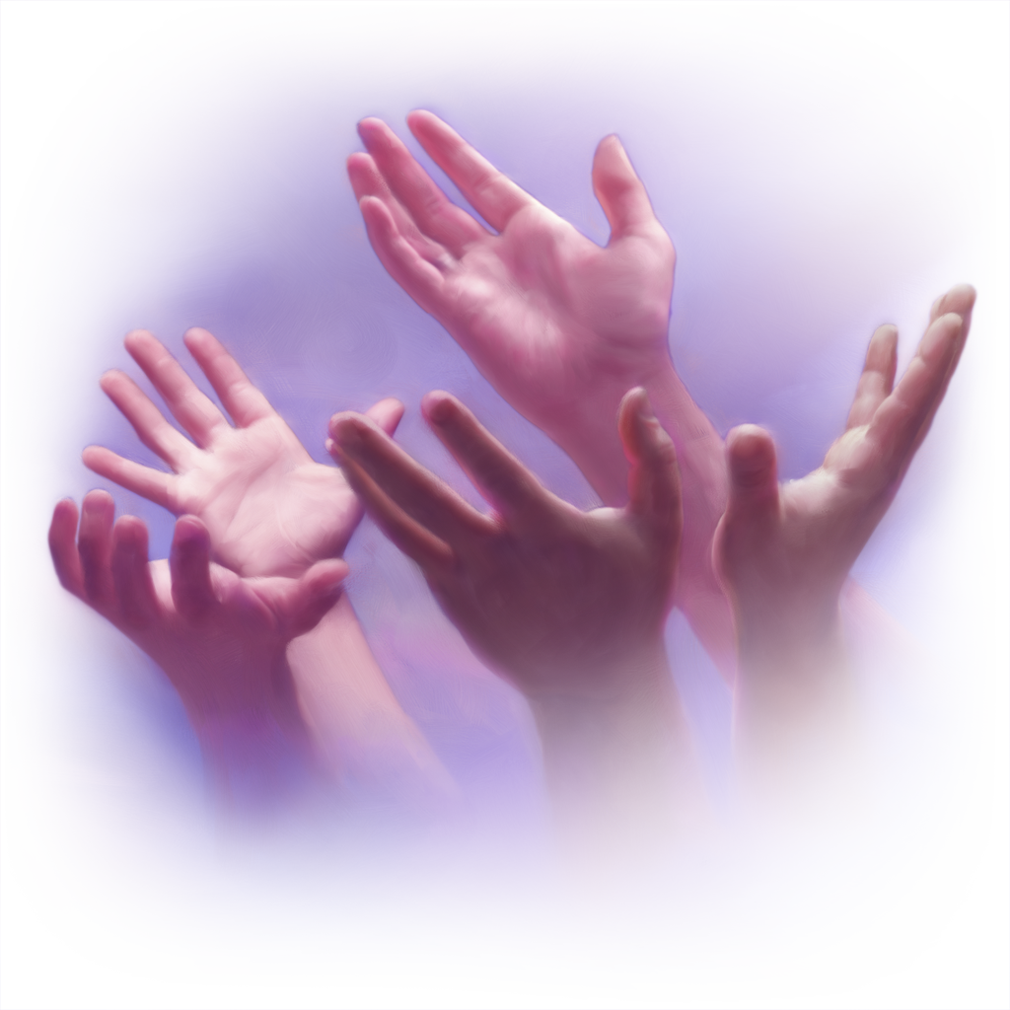
LOS FRUTOS DEL DESCANSO Y LA PAZ
"Todos pueden acudir a él y recibir su plenitud. Él dice: «Venid a mí todos los que estáis trabajados y cargados, y yo os haré descansar» (Mateo 11: 28)". (Pág. 25)
"Luego, ¿por qué no desechar toda incredulidad y escuchar las palabras de Jesús? Necesitáis descanso, anheláis paz. Por lo tanto, decid desde el corazón: «Señor Jesús, vengo, porque tú me has hecho esta invitación». Creed en él con fe firme, y seréis salvos". (Pág. 25)

Slide 9
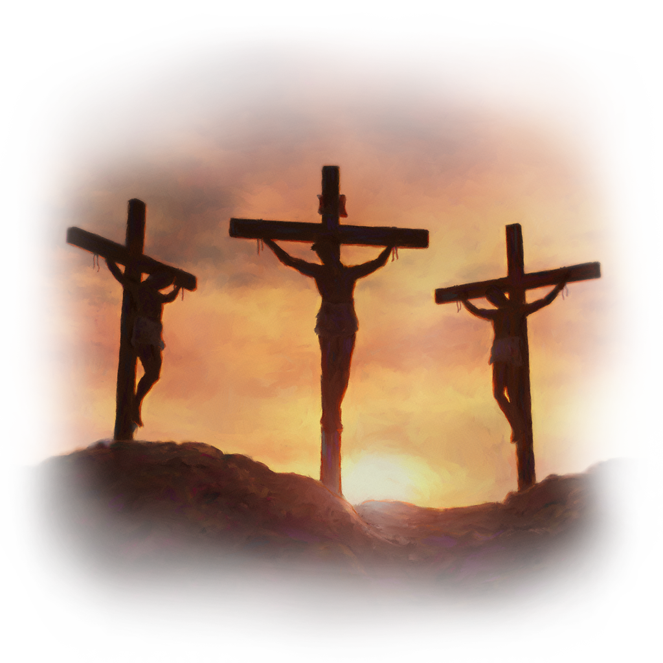
PENSAMIENTO FINAL
"¿Habéis estado mirando a Jesús, que es el autor y consumador de vuestra fe? ¿Habéis estado contemplando a Aquel que está lleno de verdad y de gracia? ¿Habéis aceptado la paz que solo Cristo puede dar? Si no lo habéis hecho, entonces rendíos a él y mediante su gracia procurad tener un carácter que sea noble y elevado. Id en pos de un espíritu constante, resuelto y alegre. Alimentaos de Cristo, que es el pan de vida, y manifestaréis su gracia de carácter y de espíritu" (Mensajes selectos, t. 1, pp. 456-466). (Pág. 25)

